Slide 1
第2章 TypeScript语法
软件学院
Notes:
关于这门课大家不用过于担心，虽然现在没有课本，但是最后不管是考试还是其他的考核类型都是上课讲的。

Slide 2
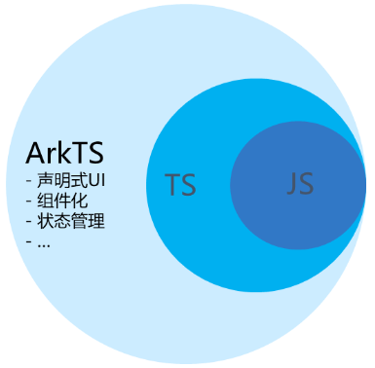
JS, TS, and ArkTS
ArkTS是HarmonyOS优选的主力应用开发语言。ArkTS围绕应用开发在TypeScript（简称TS）生态基础上做了进一步扩展，保持了TS的基本风格，同时通过规范定义强化开发期静态检查和分析，提升程序执行稳定性和性能。
Notes:
TypeScript 是一种通用的编程语言，适用于广泛的开发场景。
ArkTS 是专为鸿蒙生态设计的语言，专注于鸿蒙设备的应用开发。
ArkTS 是华为为鸿蒙生态（HarmonyOS）开发的一种基于 TypeScript 的编程语言，而 TypeScript 是微软开发的一种 JavaScript 的超集语言。
依赖于 JavaScript 的 API 和第三方库（如 DOM API、Node.js API）
深度集成鸿蒙生态的 API，提供对鸿蒙设备的原生支持
再进一步说，大家指导什么是声明式UI吗？

Slide 3
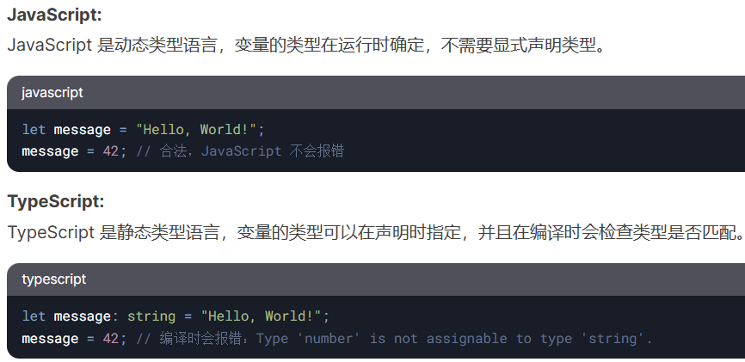
JS, TS
Notes:
JavaScript 是动态类型语言，类型在运行时确定，灵活性高，但容易在运行时出现类型错误。
TypeScript 是静态类型语言，类型在编译时确定，提供了更强的类型检查和代码提示，适合大型项目和团队协作。

Slide 4
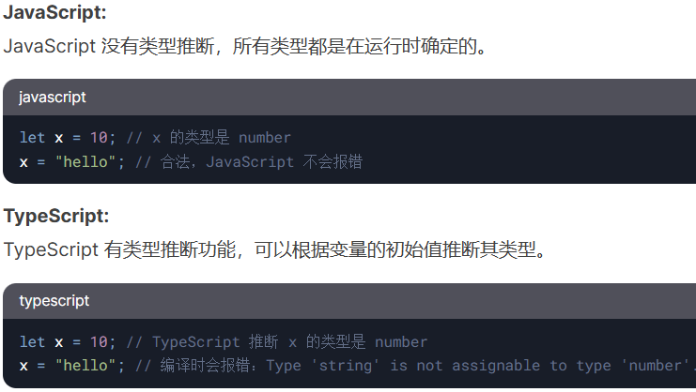
JS, TS
Notes:
TypeScript 是一种通用的编程语言，适用于广泛的开发场景。
ArkTS 是专为鸿蒙生态设计的语言，专注于鸿蒙设备的应用开发。
ArkTS 是华为为鸿蒙生态（HarmonyOS）开发的一种基于 TypeScript 的编程语言，而 TypeScript 是微软开发的一种 JavaScript 的超集语言。
依赖于 JavaScript 的 API 和第三方库（如 DOM API、Node.js API）
深度集成鸿蒙生态的 API，提供对鸿蒙设备的原生支持
再进一步说，大家指导什么是声明式UI吗？

Slide 5
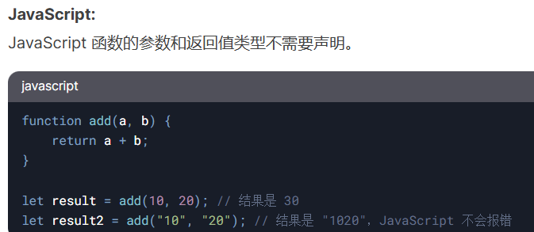
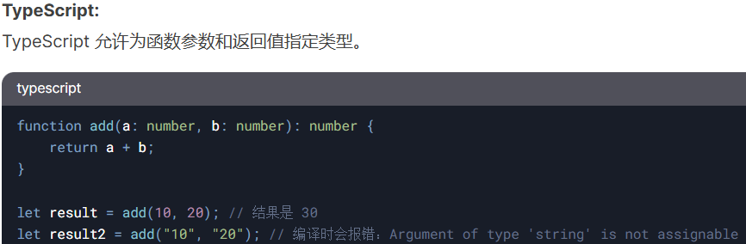
JS, TS
Notes:
TypeScript 是一种通用的编程语言，适用于广泛的开发场景。
ArkTS 是专为鸿蒙生态设计的语言，专注于鸿蒙设备的应用开发。
ArkTS 是华为为鸿蒙生态（HarmonyOS）开发的一种基于 TypeScript 的编程语言，而 TypeScript 是微软开发的一种 JavaScript 的超集语言。
依赖于 JavaScript 的 API 和第三方库（如 DOM API、Node.js API）
深度集成鸿蒙生态的 API，提供对鸿蒙设备的原生支持
再进一步说，大家指导什么是声明式UI吗？

Slide 6
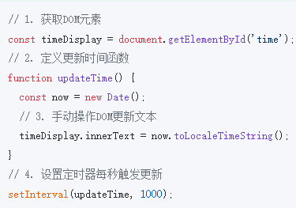
命令式UI
特点：
开发者需逐步指示如何获取元素、更新内容、设置定时器
直接操作DOM（如getElementById、innerText）
代码复杂度随交互增加而上升

Slide 7
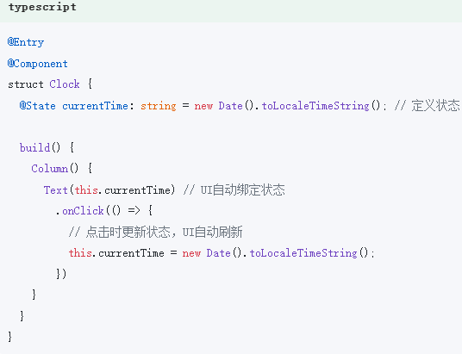
声明式UI
易错点警示：
命令式UI中忘记调用updateTime()会导致界面停滞
声明式UI未用@State修饰变量会导致UI不更新

Slide 8
TS基本语法
变量声明
基本类型
数组与元组
函数
以分号结束语句不是必需的，但仍然强烈建议这么做。如果语句写在同一行则一定需要使用分号来分隔，否则会报错。
和Java一样，大小写敏感。

Slide 9
变量与“常量”
Example 1
Example 3
function letExample() {
if (true) {
let y = 20;
//var y = 20;
}
console.log(y);
}
const person = { name: "Alice" };
person.name = "Bob"; // 允许修改属性
console.log(person.name); // 输出 "Bob"
const numbers = [1, 2, 3];
numbers.push(4); // 允许修改数组
console.log(numbers); // 输出 [1, 2, 3, 4]
Example 2
console.log(z);
var z = 30;
//let z = 30;
Notes:
大家可以看一下这三个例子，对比一下var、let以及const的区别
let 是块级作用域（block-scoped），只在 {} 内有效。
var 是函数作用域（function-scoped），即使在 if 块内声明，也能在函数内访问。
var z = 30; → ✅ 输出 undefined
因为 var 会被“提升”到作用域顶部，但赋值不会提升 → 相当于：
const 的“常量”含义 —— 引用不可变，内容可变
const 声明的是绑定不可重新赋值，不是值不可变！
你不能做：person = {} 或 numbers = [] → ❌ 报错
但你可以修改对象/数组的内容 → ✅ 合法

Slide 10
变量与“常量”
定义变量：
var|let varName [: type] [=value]
定义变量最好不要用var，建议用let
定义常量用const：
const name[: type] =value
严格来说，const定义的不是常量。const实际上相当于Java中的final
const定义的量必须初始化
Javascript中const的常量值可以改变，但是类型不能变

Slide 11
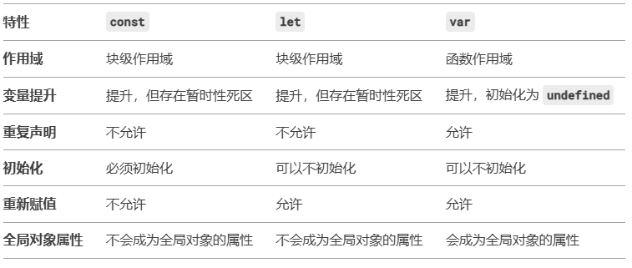
变量与“常量”

Slide 12
类型
常用类型：
number
string
boolean
array
void
null
Undefined
any //注意：OpenHarmony不支持any类型
数值都是number型，不区分整数和实数。实际上是 64 位的浮点数。
不区分字符和字符串，都是string类型。
可以通过设置值为 null 清空对象。
没有值的变量，其值是 undefined。typeof 也返回 undefined。
any类型就是“不限定类型”，可以匹配任何类型。

Slide 13
string类型
字符串可以由双引号或单引号包围。避免歧义。必要时也可使用转义字符。
可以在字符串中换行，通过一个反斜杠即可：
str= "Hello \
Kitty!";
同Java一样，字符串支持“+“运算。

Slide 14
模板字符串
用反引号 `（记住不是单引号 '）来定义，允许在字符串中插入变量或表达式，非常适合多行文本和拼接变量。
let name: string = "Alice";
let greeting: string = `Hello, ${name}! Welcome to TypeScript.`;
console.log(greeting); // 输出：Hello, Alice! Welcome to TypeScript.

Slide 15
类型断言
类型断言可以用来手动指定一个值的类型，即允许变量从一种类型更改为另一种类型。
语法格式：
<type>value //注意：OpenHarmony不支持这种语法
或:
value as type
当 S 类型是 T 类型的子集，或者 T 类型是 S 类型的子集时，S才能被成功断言成 T。这是为了在进行类型断言时提供额外的安全性。
和类型转换不同，类型断言发生在编译时，它并没有对数据做任何操作。

Slide 16
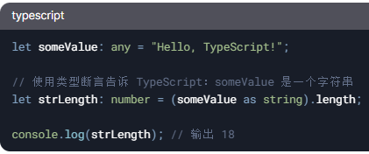
类型断言
类型断言就像是你在告诉 TypeScript 编译器：“嘿，我知道这个变量的类型是什么，你不用再猜了，听我的就行！”
类型断言 是你手动告诉 TypeScript 某个变量的类型。
它适用于你知道变量的具体类型，但 TypeScript 不知道或无法推断的情况。
使用类型断言时要小心，确保你的断言是正确的，否则可能导致运行时错误。

Slide 17

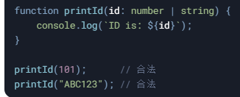
联合类型
联合类型 表示一个变量可以是多种类型之一。通过 | 符号实现。
variable 可以是 Type1、Type2 或 Type3 中的任意一种类型。
Notes:
类似or‘或的概念

Slide 18
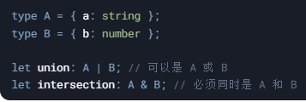
联合类型
联合类型与交叉类型的区别

Slide 19
字面量类型
在 TypeScript 中，字面量类型（Literal Types） 是一种特殊的类型，它表示一个具体的值，而不是一个范围或类型。字面量类型可以是字符串、数字、布尔值或模板字面量的具体值。
字面量类型通常与联合类型结合使用，用来限制变量或参数只能取特定的值。
Notes:
字面量类型就是告诉你只能选择固定的几个具体值

Slide 20
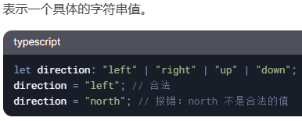
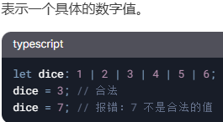
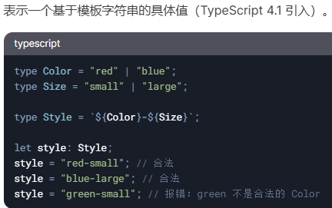
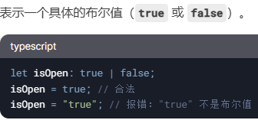
字面量类型

Slide 21
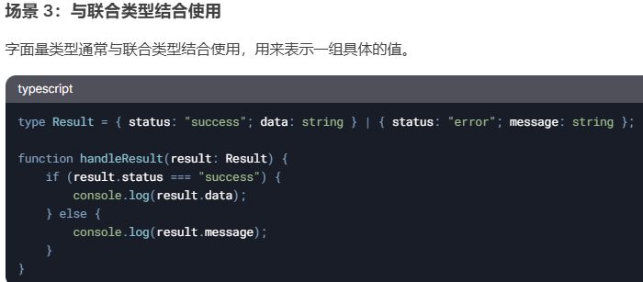
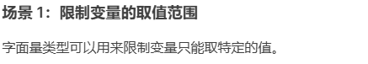

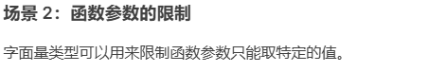
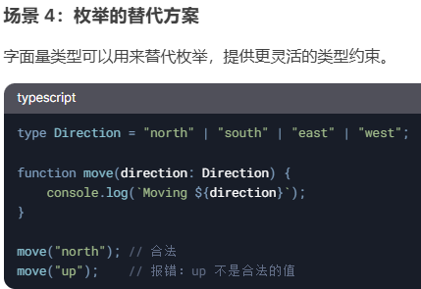
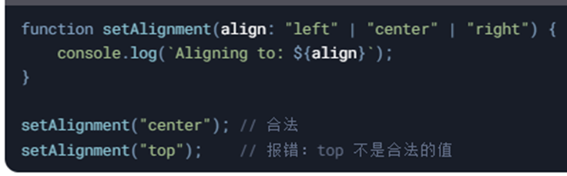
字面量类型

Slide 22
类型转换
转成string
使用 “+” 运算符
转成number
使用Number(val)
string：如果能解释成数值，则转成相应的数值，否者结果是Nan
boolean：true转成1，false转成0
转成boolean
使用Boolean(val)
string：空字符串转成false，其他字符串转成true
number：0转成false，其他值转成true

Slide 23
标识符、运算符与流程控制
标识符可以由字母、数字、下划线、或$组成，并且不能以数字开头。
算术运算符多了求幂运算**

Slide 24

函数
TypeScript 要求函数的参数必须明确指定类型，否则会被推断为 any 类型，从而失去类型检查的优势。
函数定义：
function funName(para1:type, para2:type, …)[: returnType]{
function body;
}
如果函数省略返回值类型，TS 会根据语句自动推断出返回值类型。
这里 a 和 b 都被明确注解为 number 类型。
如果没有类型注解，TypeScript 会推断为 any，可能导致运行时错误

Slide 25
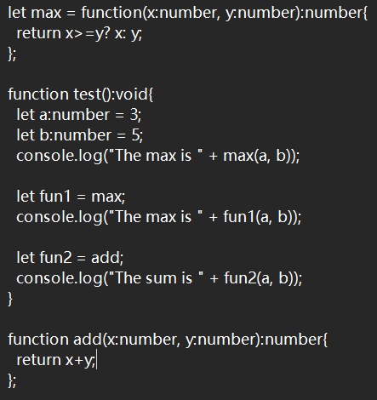
函数
表达式定义法：
let name= function(para1:type, para2:type, …) [: returnType] {
function body;
}
在JS/TS中，函数是一个“值”。也可以被赋给其它变量。

Slide 26
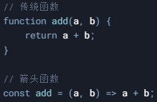
函数
箭头函数：
let name= (para1:type, para2:type, …) [: returnType] => {
function body;
}
如果只有一个参数，可省略括号： 参数 => { 函数体 }
如果只有一条语句可以省略大括号与return： (参数1, 参数2) => 表达式

Slide 27
函数
怎么在ArkTS里面改为箭头函数

Slide 28
函数作用域
JS/TS中，函数可以嵌套定义。即可以在函数内部再定义函数。
函数的作用域（即什么地方可以调用这个函数）与变量的作用域类似。
在某个代码块内部定义的函数作用域为该代码块
不在任何代码块内部定义的函数作用域为全局

Slide 29
可选参数
JS/TS函数中，如果我们定义了参数，则我们必须传入这些参数，除非将这些参数设置为可选，可选参数使用问号标识 ?
function funName(para1:type, para2?:type)[: returnType]{
function body;
}
可选参数必须放在参数列表的最后

Slide 30
默认参数
我们可以在定义时给定参数的默认值。
function funName(para1:type, para2:type=defVal[, …])[: returnType]{
function body;
}
默认参数必须放在参数列表的最后
参数不能同时设为可选和默认

Slide 31
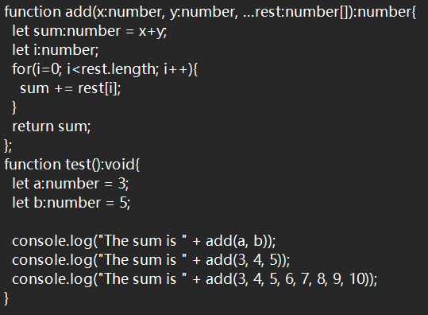
剩余参数
如果不知道要向函数传入多少个参数，可以使用剩余参数。
剩余参数允许我们将一个不确定数量的参数作为一个数组传入。
function funName(para1:type, …restParas:type[ ])[: returnType]{
function body;
}

Slide 32
数组
声明数组：
let arrName [:type[]] [=[val, val, val, …]]
数组可以整体赋值：
arrName = [val, val, val, …]
可以整体输出

Slide 33
数组
可以改变数组的长度
常用push()或直接arr[arr.length] = newValue增加数组元素。
不要直接用类似arr[9] = newValue来扩容数组，否则数组中可能会出现“洞”（如果以前数组元素少于9个的话）
push()/pop()在数组尾操作；unshift()/shift()在数组头操作。
不要用delete来删除元素，使用 delete 会在数组留下未定义的空洞。

Slide 34
数组
可以使用splice()方法在数组中间插入或删除元素
let fruits = ["Banana", "Orange", "Apple", "Mango"];
fruits.splice(2, 0, "Lemon", "Kiwi");
第一个参数（2）定义了应添加新元素的位置（拼接）。
第二个参数（0）定义应删除多少元素。
其余参数（“Lemon”，“Kiwi”）定义要添加的新元素。
splice() 方法返回一个包含已删除项的数组
fruits.splice(1, 2);
删除原 fruits 中的从下标为1开始的两个元素

Slide 35
数组
More useful methods:
reverse()//反序数组元素
sort()//排序数组元素
sort(fun())//排序数组元素。可以自定义比值（比大小）函数fun()。 比值函数输出随机数的话可以用来shuffle
fun(a, b):number
返回值为正数代表a>b，为负数代表a<b，为0代表a==b

Slide 36
数组
默认排序：将元素转换为字符串后按 Unicode 码点顺序（字典顺序）排序。
字符串转换：通过 toString() 方法将元素转换为字符串。
字典顺序：基于字符的 Unicode 码点值逐个比较。
数字排序问题：默认排序不适合数字数组，需要使用自定义比较函数。

Slide 37
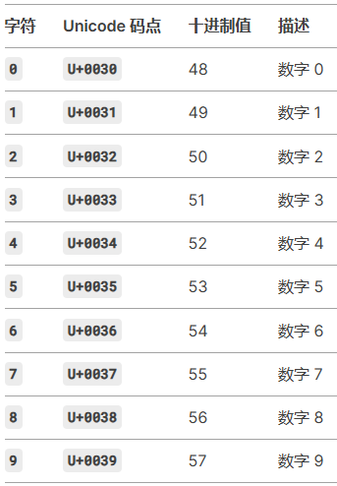
数组

Slide 38
数组
More useful methods:
indexOf(value)//查找，找不到则返回-1
indexOf(value, from)//从from下标开始查找，找不到则返回-1
lastIndexOf(value)//反序查找，找不到则返回-1
lastIndexOf(value， from)//从from下标开始反序查找，找不到则返回-1
find(fun())//通过fun()设置查找条件，返回数组中符合条件的数组元素的值
fun(value, index, array):boolean
其中value是当前的元素值，index是当前的元素下标，array是数组本身；
返回值为true即意味着符合条件
findIndex(fun())//通过fun()设置查找条件，返回数组中符合条件的数组元素的下标

Slide 39
数组
遍历数组：可以使用forEach()方法
arr.forEach(fun( ))
fun(value, index, array):void
其中value是当前的元素值，index是当前的元素下标，array是数组本身；

Slide 40
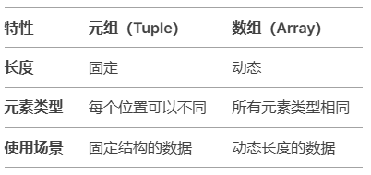
元组（tuple）
数组中元素的数据类型都一般是相同的（any[] 类型的数组可以不同），如果存储的元素数据类型不同，则需要使用元组。
TS中，元组（Tuple）是一种特殊类型的数组，它允许在数组中存储不同类型的元素。
与普通数组不同（也不同于any[]类型的数组），元组中的每个元素都有明确的类型和位置。
元组可以在很多场景下用于表示固定长度、且各元素类型已知的数据结构。
let tupleName:[type1, type2, type3, …][ = [val1, val2, val3, …]]
元组常用于函数返回多个值的场景，或者表示某些固定结构的数据。

